Slide 1
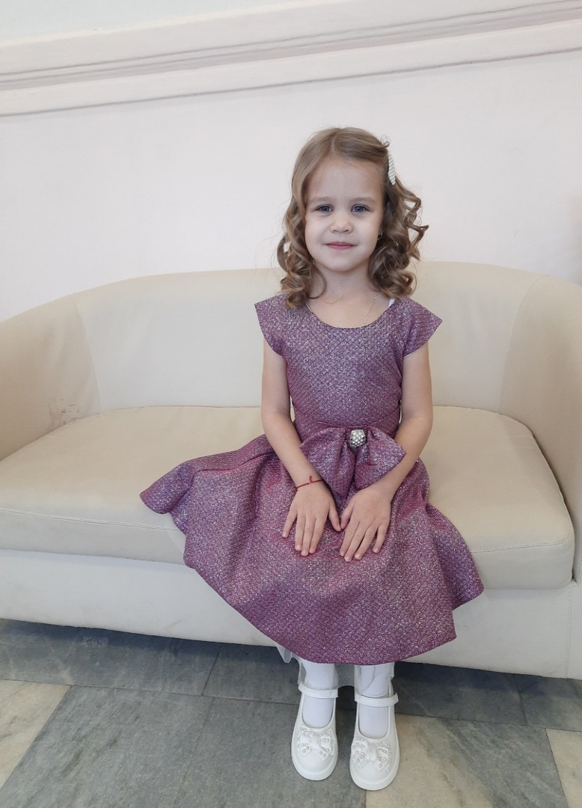

Поздравляем Петряеву Арину с победой на областном конкурсе-фестивале детского творчества «Капитошка».

Slide 2
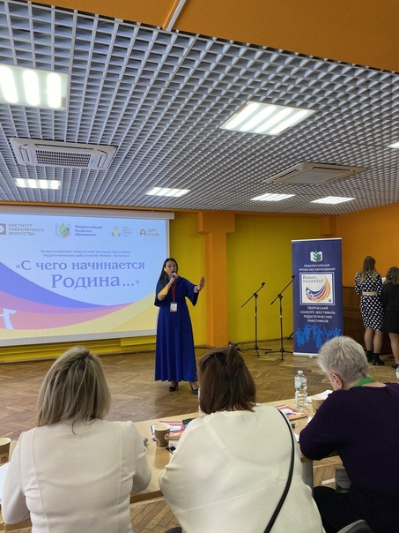

Поздравляем Фефилову Елену Александровну со званием финалиста Всероссийского конкурса-фестиваля "Виват, таланты! "

